Slide 1
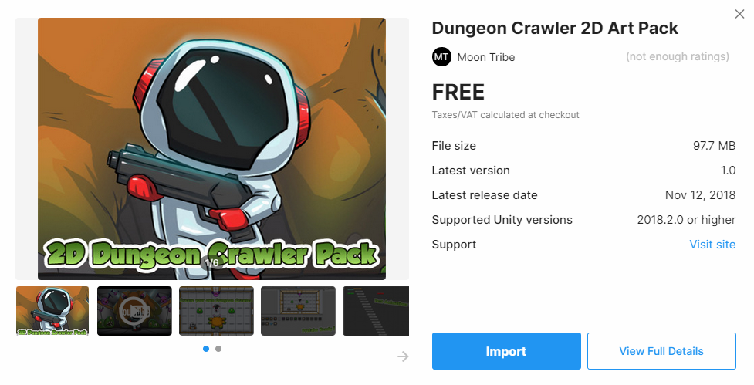

Slide 2
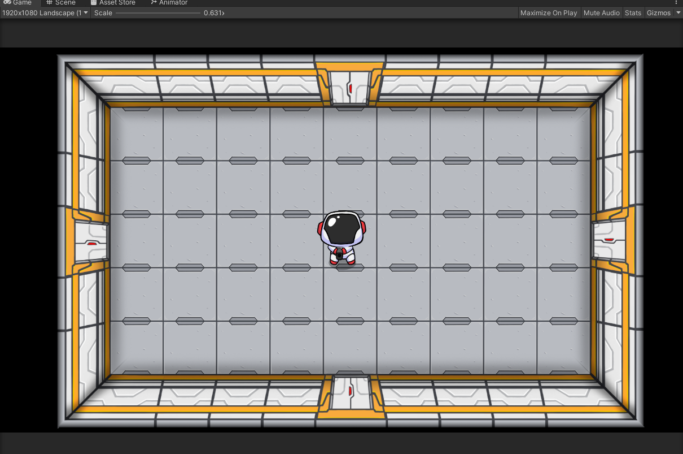
1. 키보드 조작 플레이어 움직이기
2. 애니메이션 플레이

Slide 3
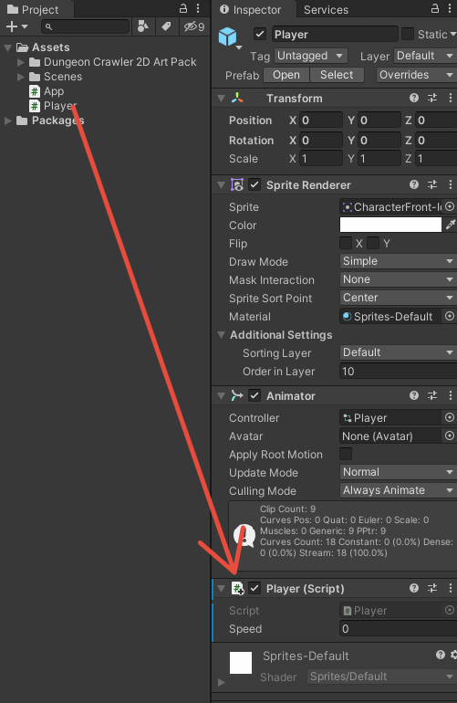
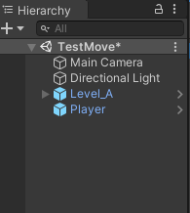
몇 가지 규칙 정하기
위 또는 아래와 좌 또는 우 키를 한번에 눌렀을 경우
애니메이션이 상하 좌우 만 있기 때문에 (대각선 없음)
대각선 이 동시 좌우 애니메이션 실행
대각선 이동이 아닐 경우 상하 이동 애니메이션 실행

Slide 4
using System.Collections;
using System.Collections.Generic;
using UnityEngine;
public class Player : MonoBehaviour
{
public float speed;
Animator anim;
void Start()
{
this.anim = this.GetComponent<Animator>();
}
void Update()
{
var h = Input.GetAxisRaw("Horizontal");
var v = Input.GetAxisRaw("Vertical");
var dir = new Vector3(h, v, 0).normalized;
var dis = dir * this.speed * Time.deltaTime;
if (h > 0)
{
this.anim.Play("Right_Run");
}
else if (h < 0) {
this.anim.Play("Left_Run");
}
if (h == 0 && v > 0)
{
this.anim.Play("Back_Run");
}
else if (h == 0 && v < 0) {
this.anim.Play("Front_Run");
}
if (h == 0 && v == 0) {
var info = this.anim.GetCurrentAnimatorClipInfo(0);
var name = info[0].clip.name;
var animName = string.Format("{0}_{1}", name.Split('_')[0], "Idle");
this.anim.Play(animName);
}
this.transform.Translate(dis);
}
}

Slide 5
